Slide 1

Modelos Causales
Dr. Juan Carlos Olivares Rojas
Marzo 2025
Notes:
1

Slide 2
Unidad 3
Regresiones, Observaciones e Intervenciones

Slide 3
Regresión Lineal
Es un algoritmo básico de ajuste de datos que se puede utilizar para predecir el valor esperado de una variable dependiente (objetivo), Y, dados los valores de algunos predictores, X. Formalmente, esto se escribe como:
Y^{ˆ}_{X=x} = E[Y|X = x].

Slide 4
Regresión Lineal
En la fórmula anterior, Y^{ˆ}_{X=x} es el valor predicho de Y dado que X toma el valor o los valores x.
E[.] es el operador de valor esperado. Nótese que X puede ser multidimensional. En tales casos, X se representa generalmente como una matriz, X, con forma N × D, donde N es el número de observaciones y D es la dimensionalidad de X (el número de variables predictoras). Llamamos al modelo de regresión con X multidimensional una regresión múltiple.

Slide 5
Regresión Lineal
Una característica importante de la regresión lineal es que nos permite cuantificar fácilmente la fuerza de la relación entre los predictores y la variable objetivo mediante el cálculo de los coeficientes de regresión.
Intuitivamente, los coeficientes de regresión pueden considerarse como la cantidad de cambio en la variable de salida prevista en relación con un cambio unitario en la variable de entrada.

Slide 6
Coeficientes y regresión múltiple
En la regresión múltiple con k predictores X₁, …, X_{k}, cada predictor, X_{j}, tiene su coeficiente respectivo, β_{j}. Cada coeficiente, β_{j}, representa la contribución relativa de X_{j} al cambio en el objetivo previsto, Y^{ˆ}, manteniendo todo lo demás constante.
Tomemos un modelo con un solo predictor, X. Este modelo se puede describir con la siguiente fórmula:
^{ˆ}y_{i} = α+ βx_{i}

Slide 7
Asociaciones e interacciones no lineales
Las asociaciones no lineales también son cuantificables. Incluso la regresión lineal se puede utilizar para modelar algunas relaciones no lineales.
Esto es posible porque la regresión lineal tiene que ser lineal en parámetros, no necesariamente en los datos.

Slide 8
Asociaciones e interacciones no lineales
Las relaciones más complejas se pueden cuantificar utilizando métricas basadas en la entropía, como la información mutua.
Los modelos lineales también pueden manejar términos de interacción. Hablamos de interacción cuando el resultado del modelo depende de una relación multiplicativa entre dos o más variables.

Slide 9
Asociaciones e interacciones no lineales
En la regresión lineal, modelamos la interacción entre dos predictores agregando un término multiplicativo adicional a la ecuación. Por ejemplo, si queremos modelar una interacción entre dos características, X₁ y X₂, agregamos la multiplicación de X₁ y X₂ a la ecuación:
Y = X₁ + X₂ + X₁X₂

Slide 10
Valores p y significación estadística
En términos generales, el valor p es un mecanismo estadístico que sirve para distinguir entre la señal y el ruido en comparaciones o resúmenes estadísticos.
Más precisamente, el valor p es la probabilidad de observar datos al menos tan extremos como los observados, dado que la hipótesis nula es verdadera.

Slide 11
Valores p y significación estadística
La hipótesis nula suele afirmar que no hay efecto o diferencia entre dos o más objetos que comparamos. En el contexto de la regresión lineal, probamos dos tipos de hipótesis nulas:
Hipótesis nulas para coeficientes (incluido el intercepto)
Una hipótesis nula para todo el modelo

Slide 12
Valores p y significancia estadística
La hipótesis nula para un coeficiente dado establece que este coeficiente no es significativamente diferente de cero. La hipótesis nula para el modelo establece que el modelo completo no es significativamente diferente del modelo nulo (en el contexto del análisis de regresión simple, el modelo nulo generalmente se representa como un modelo de solo intersección).

Slide 13
Valores p y significancia estadística
Dada una hipótesis nula, los valores p se utilizan como un resumen cuantitativo conveniente que nos ayuda a comprender si podemos rechazar con seguridad esta hipótesis nula para algún valor umbral (una buena práctica es elegir el valor umbral antes de comenzar el análisis o, preferiblemente, antes de comenzar el proceso de recopilación de datos).

Slide 14
Valores p y significancia estadística
Cuanto menor sea el valor p, menos probable será la hipótesis nula. En otras palabras, cuanto menor sea el valor p, menos cómodos nos sentiremos al sostener que la hipótesis nula es verdadera y más probable será que estemos de acuerdo en que debe rechazarse. Si el valor p es menor que el umbral que elegimos, decimos que rechazamos la hipótesis nula (nótese que no decimos que hemos demostrado una alternativa a la hipótesis nula).

Slide 15
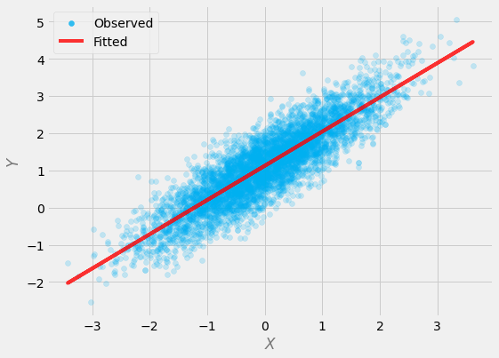
Interpretación geométrica de la regresión lineal

Slide 16
Interpretación geométrica de la regresión lineal
Cada punto azul de la Figura representa una única observación, mientras que la línea roja representa la línea de mejor ajuste encontrada por el algoritmo de regresión lineal. En el caso de la regresión múltiple, la línea se convierte en un hiperplano.

Slide 17
Regresión y correlación
Si imaginamos el gráfico de la Figura anterior sin la línea roja, aún podemos reconocer una fuerte relación lineal entre X e Y.
De hecho, existen varias similitudes entre el coeficiente de correlación de Pearson y la regresión lineal.
Por ejemplo, si estandarizamos un coeficiente de X en el modelo de regresión Y ~ X , tendrá el mismo valor que la r de Pearson entre X e Y.

Slide 18
Regresión y correlación
También existen algunas diferencias. Por ejemplo, la r de Pearson entre X e Y será la misma que la r de Pearson entre Y y X, pero los coeficientes no estandarizados en los modelos de regresión Y ~ X y X ~ Y normalmente serán diferentes.

Slide 19
Revertiendo el orden
La regresión es un modelo puramente estadístico de primer nivel y podemos usarlo para cuantificar la asociación entre X e Y, así como entre Y y X.
En otras palabras, la regresión no dice nada sobre la estructura causal de los datos. En particular, puede que no haya ningún vínculo causal entre dos variables, pero aun así podemos encontrar una relación entre ellas usando un modelo de regresión.

Slide 20
Revertiendo el Orden
En el primer capítulo, analizamos el ejemplo de una asociación entre las ventas de helados y los ahogamientos.
Demostramos que esta asociación era espuria, pero el modelo de regresión la cuantificaría como existente (suponiendo que la asociación fuera lo suficientemente fuerte y posible de expresar utilizando el modelo elegido, en nuestro caso la regresión lineal).

Slide 21
Más sobre el vocabulario de regresión
Cuando usamos X como predictor e Y como variable objetivo (también llamada variable dependiente), decimos que hacemos una regresión de Y sobre X. Si usamos Y como predictor de X, decimos que hacemos una regresión de X sobre Y.
La regresión de Y sobre X también se puede expresar en notación de estilo R como Y ~ X, y la regresión de X sobre Y como X ~ Y. Usaremos esta notación en todo el libro para describir varios modelos.

Slide 22
Más sobre el vocabulario de regresión
El modelo de regresión por sí solo no nos puede ayudar a entender qué variable es la causa y cuál es el efecto. Para determinarlo, necesitamos algún tipo de conocimiento externo.
Las atribuciones causales se vuelven aún más complicadas en la regresión múltiple, donde cada predictor adicional puede influir en la relación entre las variables del modelo.

Slide 23
Más sobre el vocabulario de regresión
Por ejemplo, el coeficiente aprendido para la variable X podría ser 0.63, pero cuando agregamos la variable Z al modelo, el coeficiente para X cambia a -2.34.
Una pregunta natural en tales casos es: si el coeficiente ha cambiado, ¿cuál es el verdadero efecto aquí?

Slide 24
¿Debemos siempre controlar todas las covariables disponibles?
La regresión múltiple proporciona a los científicos y analistas una herramienta para realizar un control estadístico, un procedimiento para eliminar la influencia no deseada de ciertas variables en el modelo.
Empecemos con un ejemplo. Al estudiar los predictores de la dislexia, puede que le interese comprender si el hecho de que los padres fumen influye en el riesgo de que sus hijos tengan dislexia.

Slide 25
¿Debemos siempre controlar todas las covariables disponibles?
En su modelo, puede que quiera controlar la educación de los padres. La educación de los padres puede afectar la atención que dedican los padres a la lectura y la escritura de sus hijos, y esto, a su vez, puede afectar las habilidades de los niños y otras características. Al mismo tiempo, el nivel de educación puede reducir la probabilidad de fumar, lo que puede dar lugar a factores de confusión. Pero, ¿cómo sabemos realmente si da lugar a factores de confusión?

Slide 26
¿Debemos siempre controlar todas las covariables disponibles?
En algunos casos, podemos recurrir a investigaciones anteriores para encontrar una respuesta o al menos una pista.
En otros casos, podemos confiar en nuestra intuición o conocimiento del mundo (por ejemplo, sabemos que las habilidades actuales de un niño no pueden ser la causa de la educación anterior de sus padres).

Slide 27
¿Debemos siempre controlar todas las covariables disponibles?
Sin embargo, en muchos casos, nos quedaremos sin una respuesta clara. Esta inevitable incertidumbre llevó al desarrollo de varias heurísticas que orientan la elección de las variables que deben incluirse como controles estadísticos.

Slide 28
Navegando por el laberinto
Una de las heurísticas existentes es controlar tantas variables como sea posible. Esta idea se basa en “la (…) suposición de que agregar variables de control produce necesariamente pruebas más conservadoras de hipótesis”.
Lamentablemente, esto no es cierto. Además, controlar las variables incorrectas puede llevar a resultados gravemente distorsionados, incluidos efectos espurios y signos de efectos invertidos.

Slide 29
Navegando por el laberinto
Algunos autores como, Becker compartieron un conjunto de recomendaciones sobre cómo abordar el control estadístico. Algunas de sus recomendaciones son :
Si no está seguro acerca de una variable, no la use como control.
Use variables de control conceptualmente significativas.

Slide 30
Navegando por el laberinto
Realice pruebas comparativas de relaciones entre las variables independientes y las variables de control.
Ejecute los resultados con y sin las variables de control y contraste los hallazgos.

Slide 31
Si no sabes a dónde vas, podrías terminar en otro lugar
Las primeras dos recomendaciones desaconsejan agregar variables al modelo. Esto puede parecer razonable: si no está seguro, no agregue variables, porque podría romper algo por accidente. Parece racional, quizás porque la mayoría de nosotros hemos visto o participado en situaciones como esta en la vida real: alguien no entiende cómo funciona algo, hace algo que le parece sensato, pero no es consciente de sus propios puntos ciegos y ahora la cosa está rota.

Slide 32
Si no sabes a dónde vas, podrías terminar en otro lugar
Un aspecto importante de esta historia es que ahora el sistema está roto, lo que sugiere que antes funcionaba correctamente. No es necesariamente una suposición válida desde un punto de vista causal. No incluir una variable en el modelo también podría generar confusión y falsedad, ya que existen varios patrones de estructura de independencia posibles entre tres variables cualesquiera. Consideremos el modelo causal estructural (MCE) que se presenta en la siguiente Figura.

Slide 33
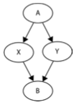
Si no sabes a dónde vas, podrías terminar en otro lugar
Un ejemplo de SCM con varios patrones que conducen a asociaciones espurias

Slide 34
Más sobre las representaciones gráficas de SCM
La Figura anterior difiere ligeramente de las representaciones que usamos antes. En primer lugar, no contiene variables de ruido. Puedes pensar en esta representación como una versión simplificada con variables de ruido implícitas, más clara y enfocada.
En segundo lugar, los nodos se representan como elipses en lugar de círculos. Esto se debe a que usamos el modo predeterminado de la biblioteca graphviz para generarlos.

Slide 35
Si no sabes a dónde vas, podrías terminar en otro lugar
A partir de la estructura del modelo, podemos ver claramente que X e Y son causalmente independientes. No hay una flecha entre ellos, ni tampoco hay un camino dirigido que los conecte indirectamente. Ajustemos cuatro modelos y analicemos qué variables, cuando se controlan, conducen a relaciones espurias entre X e Y:

Slide 36
Si no sabes a dónde vas, podrías terminar en otro lugar
Primero, comenzaremos de manera sencilla con un modelo que realiza una regresión de Y sobre X.
Luego, agregaremos A a este modelo.
A continuación, ajustaremos un modelo sin A, pero con B.
Finalmente, construiremos un modelo con las cuatro variables.

Slide 37
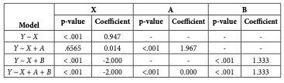
Si no sabes a dónde vas, podrías terminar en otro lugar
¿Cuál es tu mejor suposición? De los cuatro modelos, ¿cuáles capturarán correctamente la independencia causal entre X e Y? A continuación se muestran los resultados:

Slide 38
Si no sabes a dónde vas, podrías terminar en otro lugar
El único modelo que reconoció correctamente la independencia causal de X e Y (valor p grande para X, lo que sugiere la falta de significancia) es el segundo modelo (Y ~ X + A). Esto nos muestra claramente que todos los demás esquemas de control estadístico condujeron a resultados no válidos.
¿Por qué funcionó el control de A mientras que todos los demás esquemas no? Hay tres elementos para la respuesta:

Slide 39
Si no sabes a dónde vas, podrías terminar en otro lugar
En primer lugar, A es un factor de confusión entre X e Y y debemos controlarlo para eliminar el factor de confusión. Esta situación es estructuralmente idéntica a la del ejemplo del helado.
En segundo lugar, X, Y y B forman un patrón que llamamos colisionador o inmoralidad.

Slide 40
Si no sabes a dónde vas, podrías terminar en otro lugar
En tercer lugar, no controlar ninguna variable conduce al mismo resultado en términos de la significancia de X que controlar A y B (nótese que los resultados son diferentes en términos de coeficientes, pero como ahora estamos interesados ​​en las propiedades estructurales del sistema, esto es de importancia secundaria).

Slide 41
Si no sabes a dónde vas, podrías terminar en otro lugar
Este patrón tiene un comportamiento muy interesante: permite el flujo de información entre las variables principales (X e Y en nuestro caso) cuando controlamos la variable secundaria (B en nuestro ejemplo). ¡Esto es exactamente lo opuesto de lo que sucedió cuando controlamos A!

Slide 42
Si no sabes a dónde vas, podrías terminar en otro lugar
Esto se debe precisamente a que los efectos de controlar A y controlar B son exactamente opuestos desde un punto de vista estructural y se anulan entre sí.

Slide 43
Involucrarnos
Las últimas recomendaciones son interesantes. Realizar pruebas comparativas entre variables puede ser de gran ayuda para descubrir relaciones causales entre ellas.
Aunque Becker propone realizar estas pruebas solo entre variables independientes y de control, no tenemos por qué (ni deberíamos) limitarnos a esto.

Slide 44
¿Controlar o No controlar?
El hecho de que personas inteligentes de todo el mundo creen heurísticas para decidir si una determinada variable debe incluirse en el modelo resalta lo difícil que es comprender las relaciones causales entre variables en escenarios reales complejos y ruidosos.
Si conocemos a fondo el gráfico causal, la tarea de decidir qué variables debemos controlar se vuelve relativamente fácil (puede que incluso le parezca casi trivial).

Slide 45
¿Controlar o No controlar?
Si se desconoce la verdadera estructura causal, la decisión es fundamentalmente difícil.
No existe una solución única para la cuestión de controlar o no controlar, pero comprender la causalidad le ayudará a tomar decisiones mucho mejores al respecto.La causalidad no le ofrece un nuevo ángulo sobre el control estadístico, sino una nueva perspectiva que le permite ver lo que es invisible desde la perspectiva del primer peldaño de la Escalera de la Causalidad.

Slide 46
SCM
Los SCM son una herramienta útil para codificar modelos causales. Consisten en un conjunto de variables (exógenas y endógenas) y un conjunto de funciones que definen las relaciones entre estas variables.
Se pueden representar como gráficos, con nodos que representan variables y aristas dirigidas que representan funciones.

Slide 47
SCM
Los SCM pueden producir distribuciones intervencionistas y contrafácticas.
En la literatura causal, los nombres modelo de ecuaciones estructurales (SEM) y modelo causal estructural (SCM) a veces se usan indistintamente.

Slide 48
SCM
Otros se refieren a los SEM como una familia de técnicas de modelado multivariado específicas con variables latentes.
La regresión lineal es un modelo que nos permite cuantificar la fuerza (relativa) de una relación (lineal en sus parámetros) entre dos o más variables.

Slide 49
SCM
En la regresión lineal no existe la noción de direccionalidad causal y, en este sentido, no sabemos qué dirección (si es que hay alguna) es la causalmente correcta. Esta condición se conoce como equivalencia observacional.

Slide 50
Encontrando el vínculo
La regresión lineal se puede utilizar para estimar los efectos causales, siempre que conozcamos la estructura causal subyacente (lo que nos permite elegir qué variables debemos controlar) y que el sistema subyacente sea lineal en términos de parámetros.
Los modelos lineales pueden ser un microscopio útil para el análisis causal.

Slide 51
Encontrando el vínculo
Para consolidar nuestro entendimiento, construyamos un modelo de regresión lineal más que sea lineal en términos de parámetros pero no lineal en términos de datos y estimemos sus coeficientes con regresión lineal:
1. Como es habitual, comencemos por definir la estructura causal. La siguiente figura presenta una representación gráfica de nuestro modelo.

Slide 52
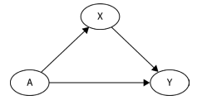
Encontrando el vínculo
Representación gráfica de un ejemplo de SCM

Slide 53
Encontrando el vínculo
2. A continuación, definamos las asignaciones funcionales:
a = np.random.randn(N_SAMPLES)
x = 2 * a + .7 * np.random.randn(N_SAMPLES)
y = 2 * a + 3 * x + .75 * x**2
3. Agreguemos una constante y luego inicialicemos y ajustemos el modelo:
X = sm.add_constant(np.stack([x, x**2, a]).T)
model = sm.OLS(y, X)
fitted_model = model.fit()

Slide 54
Encontrando el vínculo
Tenga en cuenta que nuestra asignación funcional no solo contenía X sino también X². Queremos asegurarnos de agregar también el término cuadrado al modelo. Esta es la forma más sencilla de introducir no linealidad en un modelo de regresión lineal. Además, tenga en cuenta que el modelo sigue siendo lineal en parámetros (solo usamos suma y multiplicación).

Slide 55
Encontrando el vínculo
Otra cosa importante a tener en cuenta es que incluimos A en el modelo.
La razón de esto es que A es un factor de confusión en nuestro conjunto de datos y, como aprendimos antes, necesitamos controlar un factor de confusión para obtener estimaciones imparciales.

Slide 56
Encontrando el vínculo
La siguiente tabla presenta los resultados de nuestro análisis de regresión. El coeficiente de X está marcado como x, el coeficiente de X² como x^2 y el coeficiente de A como a.
Si comparamos los valores de los coeficientes con los coeficientes reales en nuestro modelo de regresión lineal, podemos observar que son exactamente iguales. Esto se debe a que modelamos Y como una función determinista de X y A, sin agregar ruido.

Slide 57
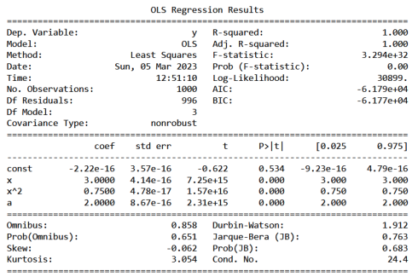
Encontrando el vínculo

Slide 58
Encontrando el vínculo
También podemos ver que el modelo decodificó correctamente el coeficiente para el término no lineal (X²). Aunque la relación entre X² e Y no es lineal, están relacionados por una asignación funcional lineal.

Slide 59
Regresión y efectos causales
Hemos visto un ejemplo de regresión lineal con un solo predictor y un ejemplo con un término cuadrático adicional. En el caso puramente lineal, la interpretación causal del resultado de la regresión es sencilla: el coeficiente de X representa la magnitud del impacto causal de X en Y.
Para consolidar nuestra intuición, veamos otro ejemplo.

Slide 60
Regresión y efectos causales
Si el coeficiente de X es igual a 6.7, esperamos que al aumentar el valor de X en 1, veamos un aumento de 6.7 en Y.
Esto también se puede generalizar a la regresión múltiple. Si tuviéramos tres predictores, X₁, X₂ y X₃, cada uno de sus respectivos coeficientes tendría una interpretación análoga. El coeficiente de X₁ cuantificaría el efecto causal de X₁ sobre Y (manteniendo todo lo demás constante) y así sucesivamente.

Slide 61
Regresión y efectos causales
Cuando añadimos una versión transformada de una variable al modelo (como hicimos al añadir X²), la interpretación se vuelve un poco menos intuitiva.
Para entender cómo interpretar los coeficientes en un modelo de este tipo, volvamos primero al caso univariante simple.

Slide 62
Regresión y efectos causales
Representemos el caso univariante con la siguiente fórmula simplificada (omitimos la intersección y el ruido):
Y = β1X1
Dijimos antes que el coeficiente cuantifica la magnitud del impacto de X₁ sobre Y. Esto puede entenderse como una derivada de Y con respecto a X₁.

Slide 63
Regresión y efectos causales
Si sabes algo sobre cálculo, notarás rápidamente que esta derivada es igual a β1, nuestro coeficiente. Si no lo sabes, no te preocupes.
Ahora, agreguemos el término cuadrático a nuestra ecuación:
Y = β₁X₁+ β₂X₁²

Slide 64
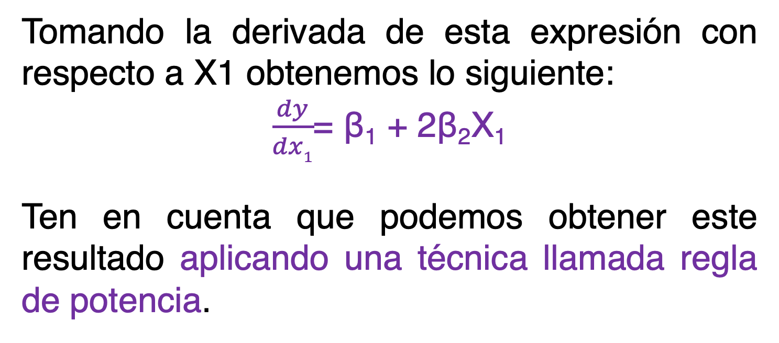
Regresión y efectos causales
Tomando la derivada de esta expresión con respecto a X1 obtenemos lo siguiente:
$\frac{dy}{dx1}$= β₁ + 2β₂X₁
Ten en cuenta que podemos obtener este resultado aplicando una técnica llamada regla de potencia.

Slide 65
Regresión y efectos causales
Un dato interesante es que ahora la magnitud del impacto de X₁ sobre Y depende del valor de X₁. Ya no se cuantifica únicamente por su coeficiente.
Cuando el efecto de una variable sobre el resultado depende del valor de esta variable, decimos que el efecto es heterogéneo.

Slide 66
Regresión y efectos causales
Observe que otra perspectiva sobre el término cuadrático es que se trata de un caso especial de interacción entre X₁ y sí mismo.
Esto es congruente con la definición multiplicativa de interacción que presentamos anteriormente en este capítulo. Desde esta perspectiva, el término cuadrático puede verse como X₁ ⋅ X₁.

Slide 67
Regresión y efectos causales
En resumen, la adición de términos no lineales a los modelos de regresión lineal hace que la interpretación de estos modelos sea más difícil (aunque no imposible). Esto es cierto en ambos enfoques, el asociativo y el causal.
La interpretación causal de la regresión lineal solo se sostiene cuando no hay relaciones espurias en los datos.

Slide 68
Regresión y efectos causales
Este es el caso en dos escenarios: cuando se controla un conjunto de todas las variables necesarias (a veces, este conjunto puede estar vacío) o cuando los datos provienen de un experimento aleatorio diseñado adecuadamente.

Slide 69
Regresión y efectos causales
Cada vez que se realiza un análisis de regresión sobre datos observacionales arbitrarios del mundo real, existe un riesgo significativo de que existan factores de confusión ocultos en el conjunto de datos y, por lo tanto, es probable que las conclusiones causales de dicho análisis estén (causalmente) sesgadas.

Slide 70
Regresión y efectos causales
Además, recuerde que, para obtener un modelo de regresión válido, se debe cumplir un conjunto de supuestos básicos de regresión (linealidad en los parámetros, homocedasticidad de la varianza, independencia de las observaciones y normalidad de Y para cualquier valor fijo de X).

Slide 71
Referencias
Aleksander Molak, “Causal inference and Discovery in Python”, Packt

Slide 72
¿Preguntas?
¡Muchas Gracias!
juan.or@morelia.tecnm.mx

